Slide 1
শুভেচ্ছা
নামঃ- মোঃ আসাদুল্লাহ
পদবীঃ-সহকারী শিক্ষক (তথ্য ও যোগাযোগ প্রযুক্তি)
প্রতিষ্ঠানঃ- বাঘাবাড়ী ফাজিল (স্নাতক) মাদ্রাসা
মোবাইল নং- ০১৭২১-৩৩৮৭০৯
ইমেইল নং- jewelranabfm@gmail.com

Slide 2
তথ্য ও যোগাযোগ প্র্বযুক্তি
ষষ্ঠ শ্রেণি
সময়ঃ ৫০ মিনিট

Slide 3
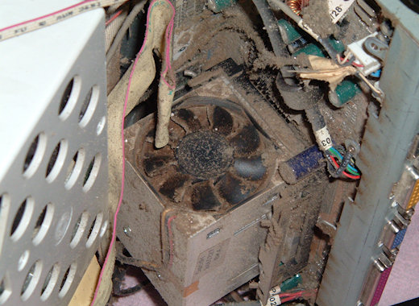
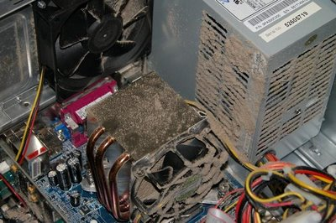
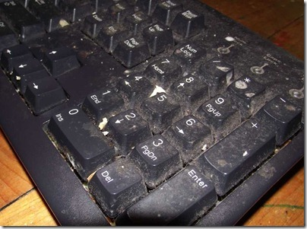
নোংরা সিপিইউ-এর ভেতরের ফ্যান
নোংরা কী বোর্ড

Slide 4
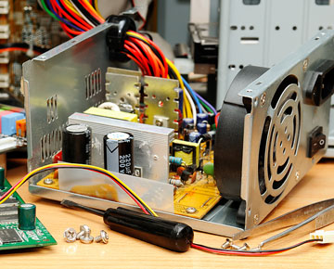
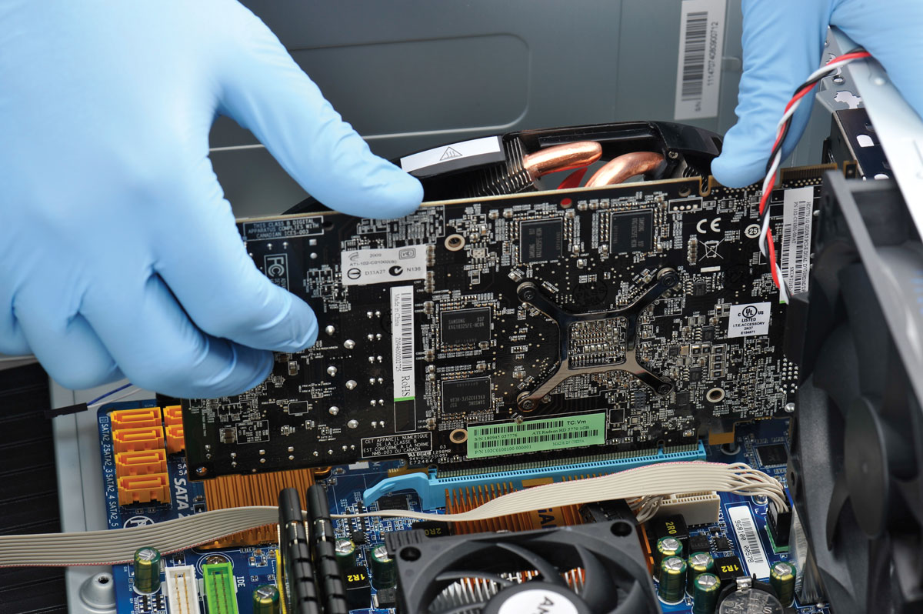
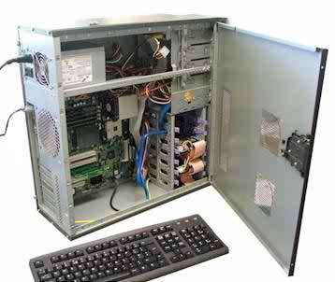
কম্পিউটার যন্ত্রপাতি মেরামত
যত্নে রাখা কম্পিউটার যন্ত্রপাতি

Slide 5
পাঠ ঘোষনা
আজকের পাঠের নামঃ-
_{তথ্য ও যোগাযোগ প্রযুক্তির}
_{নিরাপদ ব্যবহার}

Slide 6
শিখনফল
এই পাঠ শেষে শিক্ষার্থীরা ......
তথ্য ও যোগাযোগ প্রযুক্তির কিছু কিছু যন্ত্রপাতি চিহ্নিত করতে পারবে ।
তথ্য ও যোগাযোগ প্রযুক্তির কিছু কিছু যন্ত্রপাতি কিভাবে সুরক্ষা করা যায় তা ব্যাখ্যা করতে পারবে।
তথ্য ও যোগাযোগ প্রযুক্তির নিরাপদ ব্যবহারের বিষয়টি ব্যাখ্যা করতে পারবে।

Slide 7
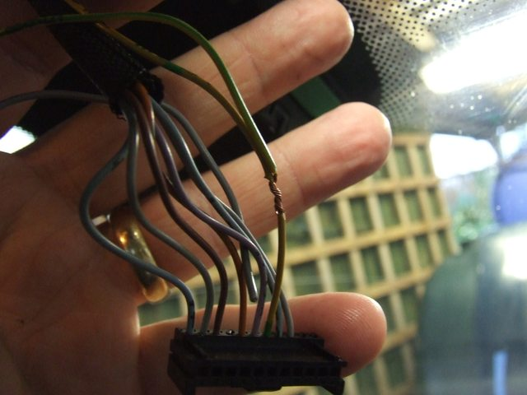
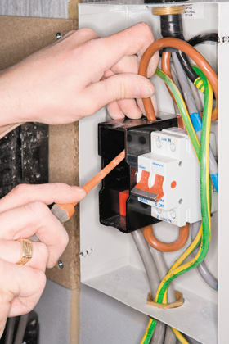
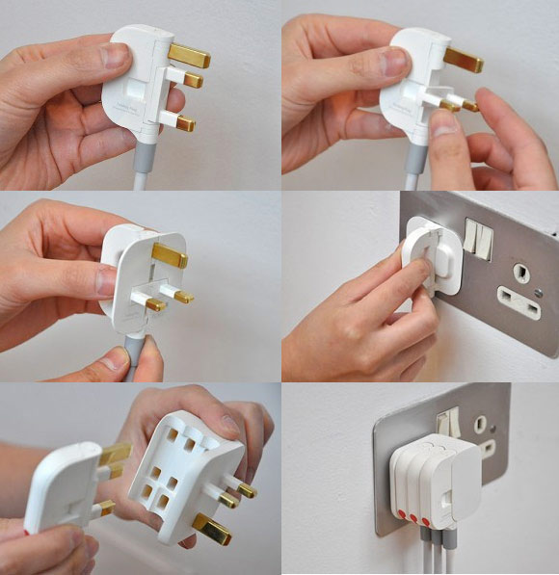
কম্পিউটার ব্যবহার করার সময় সঠিকভাবে বিদ্যুৎ সংযোগ দিতে হবে

Slide 8
আমরা ৫০ ভোল্টের বেশি অনুভব করতে পারি না। আমাদের দেশের বিদ্যুৎ প্রবাহের ভোল্টেজ ২২০-৪৪০ ভোল্ট, তাই কেউ বিদ্যুতায়িত হলে তার হাত-পা নাড়াতে পারে না।
বেশিক্ষণ বিদ্যুতায়িত হলে তার হৃদস্পন্দন থেমে যেতে পারে।
অতএব বিদ্যুৎ সংযোগকে হেলা ফেলা করা উচিৎ নয়।

Slide 9
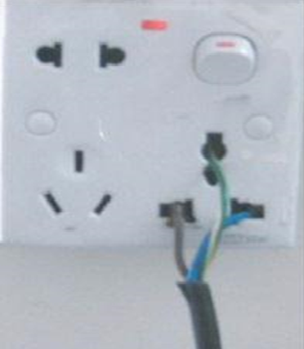
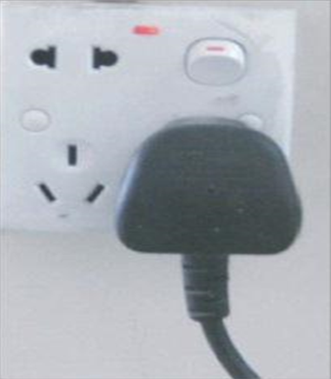
সকেট থেকে ভুল বিদ্যুৎ সংযোগ
সকেট থেকে প্লাগের মাধ্যমে সঠিকভাবে বিদ্যুৎ সংযোগ

Slide 10
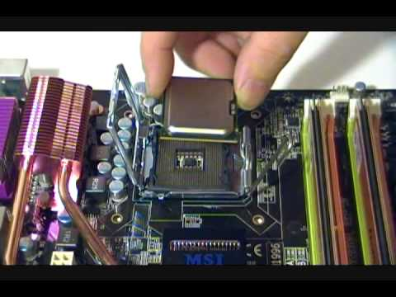
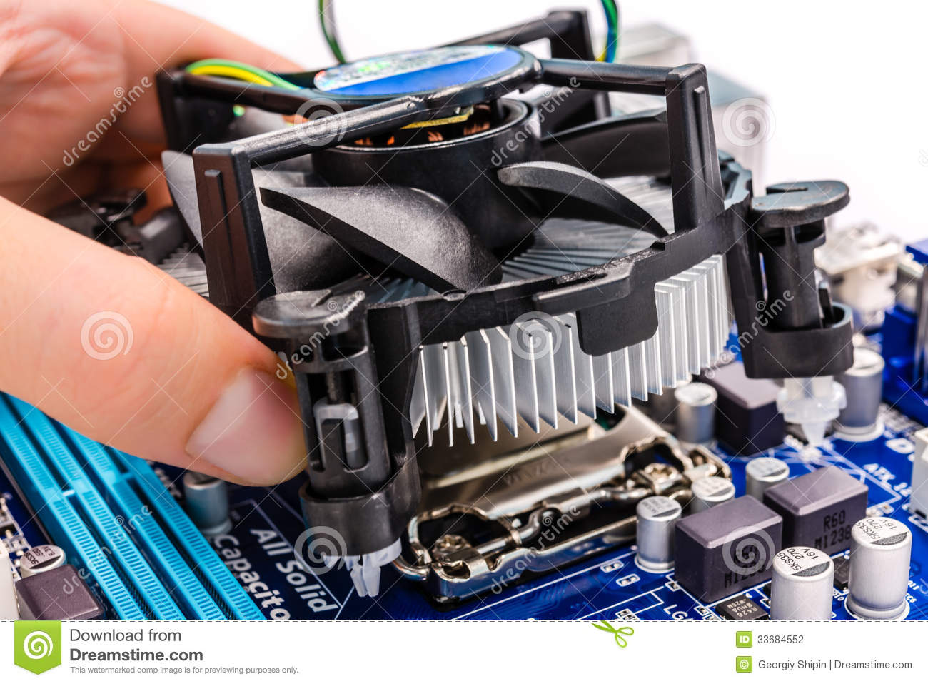
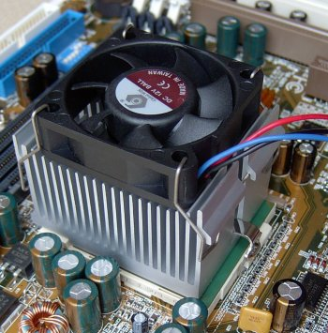
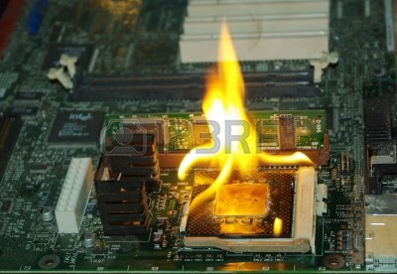
প্রসেসর গরম হয়ে কম্পিউটারের ক্ষতি হয়ে যেতে পারে
প্রসেসরের ওপর কুলিং ফ্যান বসাতে হয়
আর তা না হলে

Slide 11
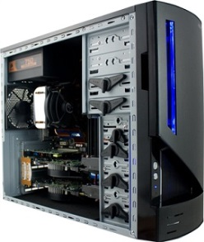
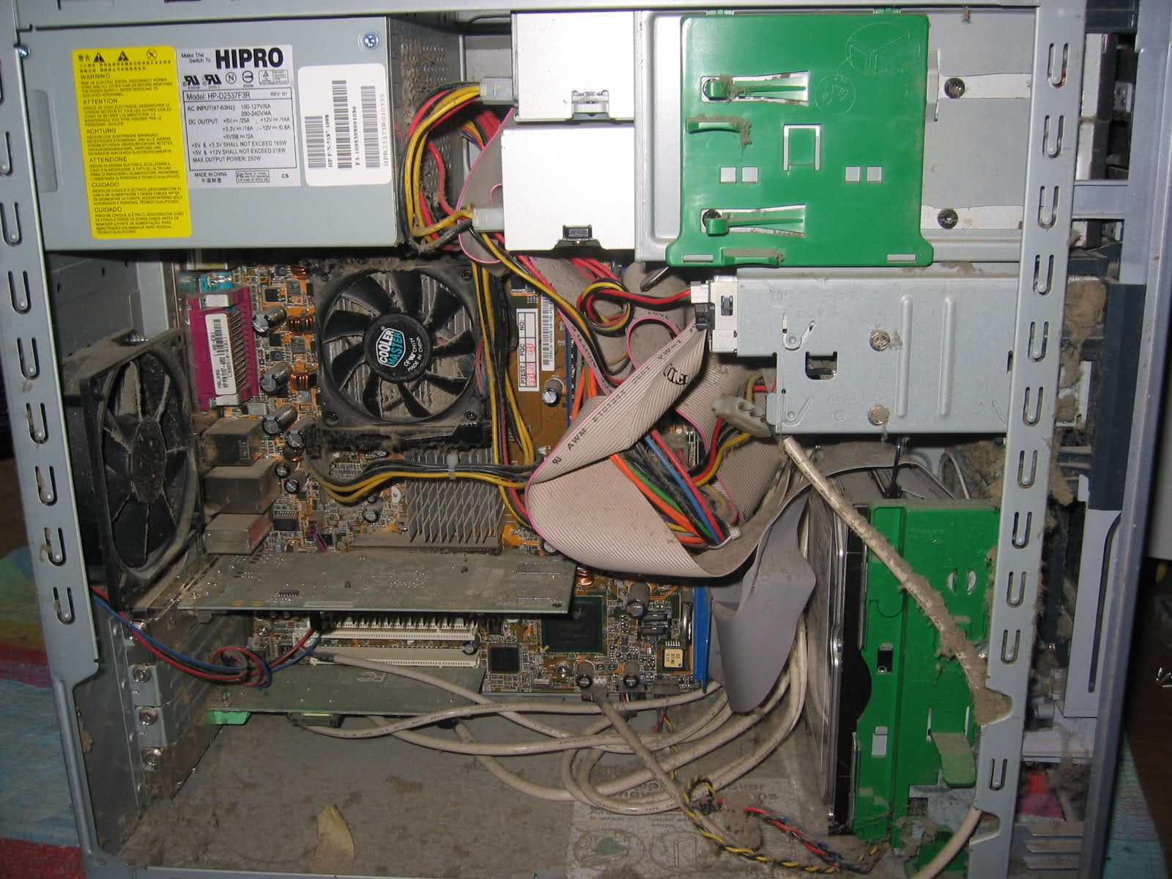
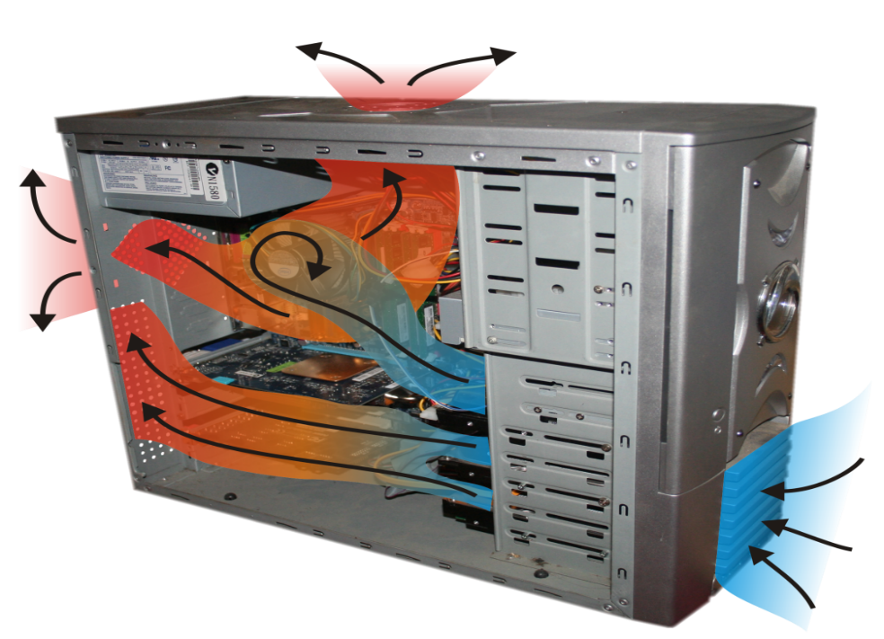
কম্পিউটার (সিপিইউ) ব্যবহার করার সময় লক্ষ্য রাখতে হবে যেন বাতাস ঢোকার এবং বের হবার পথ কোন ভাবেই বন্ধ না হয়

Slide 12
_{দলীয় কাজ}
‘ক’ দল
স্কুলের বৈদ্যুতিক সংযোগগুলো ঠিক করে করা হয়েছে কিনা লক্ষ্য কর।
‘খ’ দল
স্কুলের ডেস্কটপ ও ল্যাপটপ কম্পিউটারগুলোর কোন দিক দিয়ে শীতল বাতাস ঢোকে এবং কোন দিক দিয়ে গরম বাতাস বের হয় সেটি খঁজে বের কর।

Slide 13
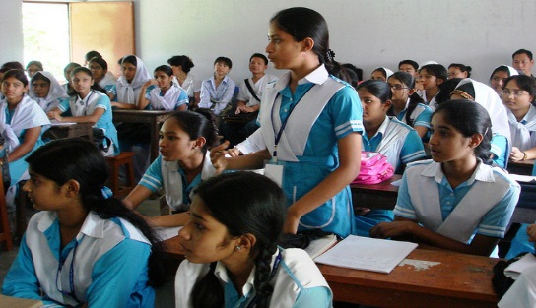
মূল্যায়ন
আমাদের দেশের বিদ্যুৎ প্রবাহের ভোল্টেজ কত ভোল্ট?
কম্পিউটারে ফ্যান বসানো হয় কেন?
কম্পিউটার ব্যবহার করার জন্য ঘরের ভেতর এয়ার কন্ডিশনার জরুরী নয় কেন?
সকেট থেকে কম্পিউটারে বিদ্যুৎ সংযোগ দিতে বৈদ্যুতিক তারে কি সংযোগ দিতে হয়?

Slide 14
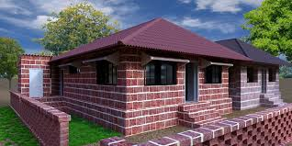
কম্পিউটার নিরাপদে ব্যবহারের গুরুত্ব ব্যাখ্যা কর।

Slide 15
সবাইকে ধন্যবাদ

